Slide 1
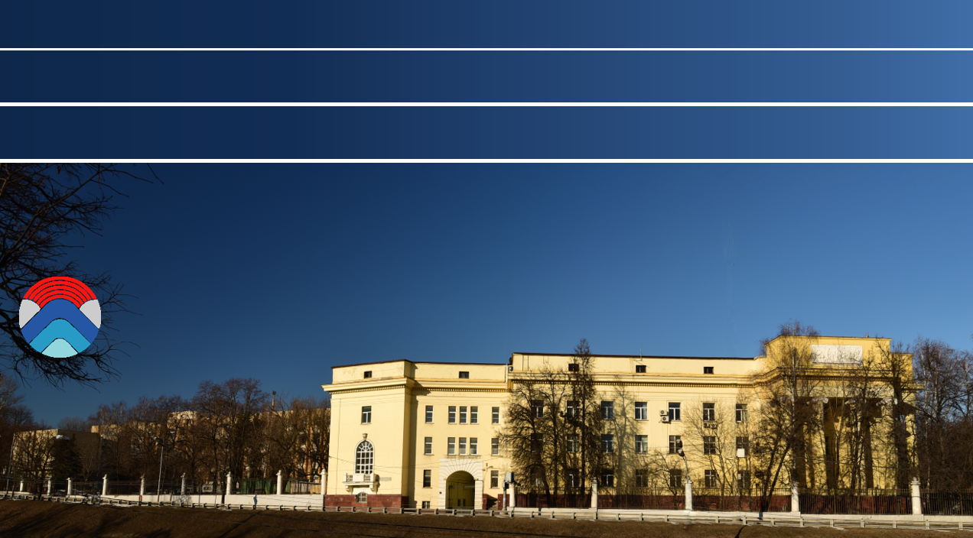
Заседание Комиссии по ПРНД
28 апреля 2025 г.
Рассмотрение предложений членов УС

Slide 2
Письмо членам УС от 17 февраля 2025
В соответствии с письмом Минобрнауки от 13 января 2025 г. внесены изменения в методику расчета КБПР, которыми предусматривается замена международных наукометрических показателей на национальные (Белый список). В связи с этим, потребуется пересмотреть алгоритм оценки статей по Белому списку.
Подразумевается, что перерасчет ПРНД за 2024 год будет сделан по старой системе, а публикации 2025 года будут учтены по новой схеме. Просьба к членам комиссии подумать об этих изменениях и прислать в Комиссию Ваши аргументированные предложения, которые будут рассмотрены на заседании комиссии в апреле.
Сообщаем, что пока ни от сотрудников, ни от членов Комиссии не поступало каких-либо иных предложений, требующих обсуждения на Комиссии. Если такие вопросы возникнут, направляйте их секретарю комиссии для включения в повестку заседания…
Получено два отклика (Плясунов А.В. и Шацкий А.Ф.)

Slide 3
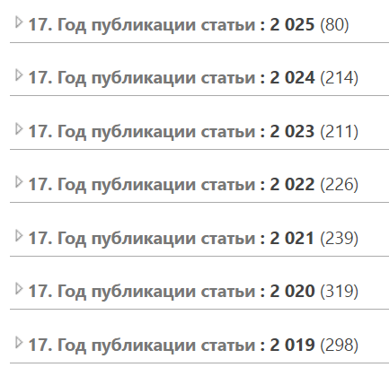
Полагаю, что начисление баллов за публикационную активность должно соответствовать стратегическим целям Института. Если цель - просто увеличить число публикаций, то можно оставить существующую бальную систему. Если цель более амбициозная - поощрять публикации в ведущих мировых изданиях, то надо еще раз подумать о предложении Федотова П.С. об увеличении баллов за публикации в Q1 и Q2.
Плясунов А.В.
Замена международных наукометрических показателей на национальные (Белый список) при подготовке отчетов по Госзаданиям, грантам, защите диссертаций и т.д. существенно меняет ситуацию в этой сфере.
Число статей, зарегистрированных на сайте

Slide 4
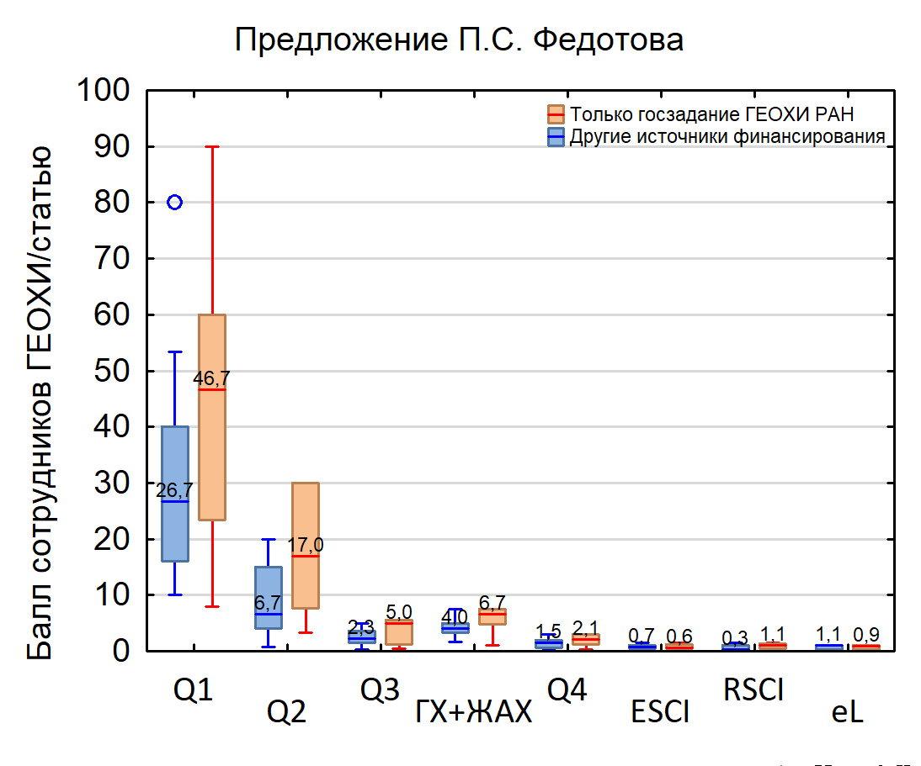
22 авг. 2024г. в Комиссию по ПРНД поступила служебная записка П.С. Федотова
Результаты моделирования среднего балла за статью (2023 год) по предложенным критериям
…существующая в ГЕОХИ система начисления баллов за статьи практически не стимулирует сотрудников к опубликованию своих работ в высокорейтинговых журналах. В то же время согласно действующей методике расчета качественного показателя государственного задания «Комплексный балл публикационной результативности», утвержденной Министерством науки и высшего образования Российской Федерации (25 авг-2020), баллы за статьи учитывают следующим образом:
Q1 – 20, Q2 – 10, Q3 – 5, Q4 – 2.5…..
В связи с этим прошу Комиссию рассмотреть возможность увеличить различие в баллах за статьи, опубликованные в журналах Q1, Q2, Q3 и Q4. Например, баллы за статьи можно учитывать следующим образом
Q1 – 80, Q2 – 20, Q3 – 5 и Q4 – 2 …

Slide 5
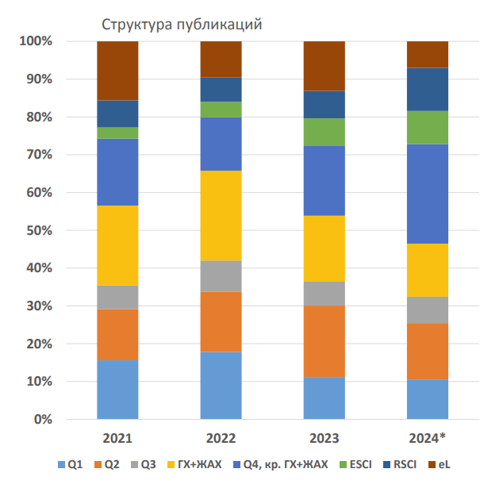
Структура публикаций
Q1+Q2 ~25%
Q1÷Q4 ~70%
Моделирование показало, что переход к системе баллов (Федотов ПС)
Q1 – 80, Q2 – 20, Q3 – 5 и Q4 – 2
приведет к перераспределению баллов в пользу статей Q1 и Q2. Вклад всех остальных публикаций заметно снижается, а это ¾ всего пула.
Изменение системы баллов за статьи, нарушает выверенный во времени баланс баллов, ущемляет интересы большей части сотрудников (децильное отношение 7-8)
Переход на БС-2025 картину меняет кардинально. Ожидаем официальные данные…

Slide 6
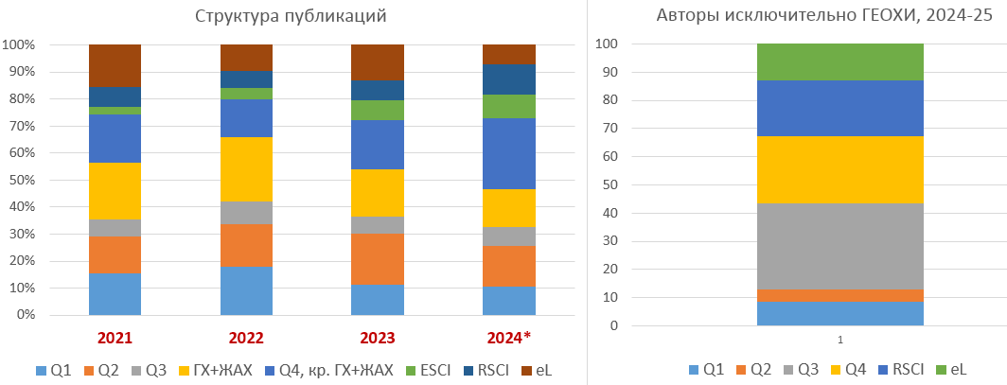
Структура публикаций
Статьи, выполненные только по Госзаданию имеют повышающий коэффициент = 1,5
(Ученый Совет, 18 апреля 2024 г.)

Slide 7
Представляется несправедливым равное начисление баллов всем авторам. При таком подходе наибольшее число публикаций имеют специалисты, проводящие достаточно рутинные анализы, например, на микрозонде. Активные исследователи не могут написать более 3-4 статей в год, в то время как работники микрозонда становятся соавторами 10-20 статей в год при несопоставимом вкладе в публикуемое исследование. Насколько верно утверждение, что соавторы никогда не договорятся о пропорциях авторства исходя из вклада каждого в статью?
Плясунов А.В.
Решение возможно: авторы из ГЕОХИ подписывают декларацию о разделении их долей участия при подготовке статьи (работы). Другими словами, разделу подлежит доля статьи, относящаяся к авторам из ГЕОХИ.
Декларация готовится опционально. При ее отсутствии сохраняется равенство долей авторов.
Личные данные долей записывают в спец. таблицу, прикладывают скан. подписанной декларации.
Если такой вариант будет утвержден УС, то алгоритм действий будет объявлен по лабораториям.

Slide 8
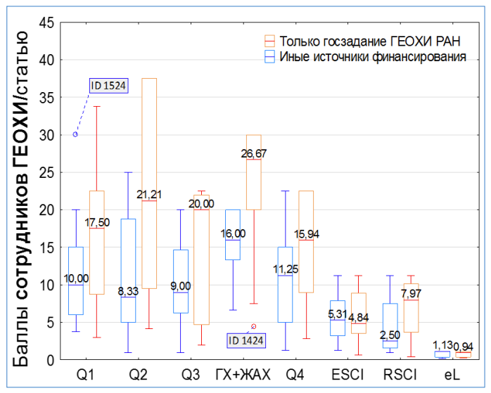
Я считаю, что существующая система расчета ПРНД не стимулирует сотрудников Института публиковать статьи в рейтинговых научных журналах…
Шацкий А.Ф.
БС-2025 может существенно изменить оценку результативности. Надо подождать появления официального документа.
В действующем Положении используется взвешенная система
баллов, которая формировалась на протяжении более 6 лет.
Q1 30
Q2 25
Q3 20
Q4 15
РИНЦ 7,5
ВАК eL 0,75
НаучПоп 1,2

Slide 9
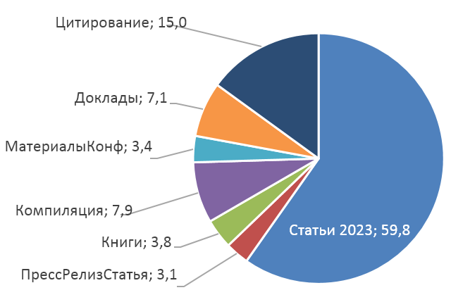
На сегодняшний день система расчета ПРНД включает большое число пунктов, не имеющих отношения ни к научной активности сотрудников, ни к рекомендациям Министерства, ни к критериям оценки результативности научной организации Министерством КБПР. Баллы, начисляемые за эту активность сотрудников сопоставимы, или превышают баллы, которые сотрудник может получить за написание очень хорошей статьи в рейтинговом издании
Шацкий А.Ф.
С этой позицией согласиться нельзя. В самом начале разработки системы ПРНД, было принято решение, чтобы она всесторонне отражала работу сотрудников
1. Публикационная активность
2. Конференции (участие/организация)
3. Образовательная работа
(аспирантура, дипломники)
4. Цитирование
5. Экспертиза
6. Защита диссертации
7. Премии, награды

Slide 10
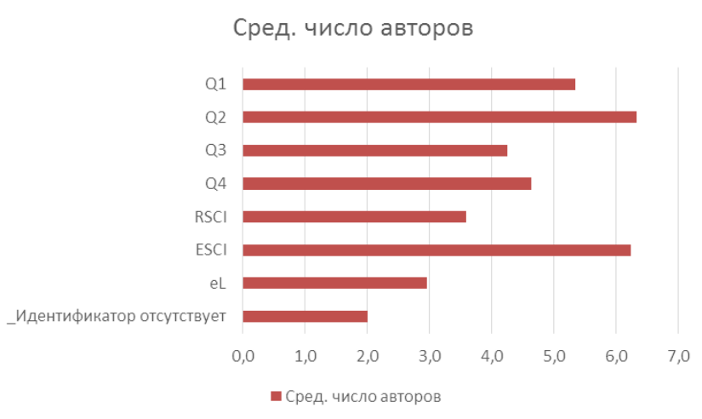
Шацкий А.Ф.
Предлагается 2 варианта расчета ПРНД по публикационной активности
Экскурсии (возможность такой деятельности в других подразделениях)
Цитирование
Прозрачность начисления баллов ПРНД
Тема «Экскурсии» - относится к музейным экскурсиям и сотрудникам, ассоциированным с этой деятельностью (регулярная образовательная деятельность) . Поэтому применительно к научным подразделениям это не применимо.
«Цитирование» – эта тема рассматривалась неоднократно. Сейчас в общем пуле баллов «Цитирование» занимает примерно 16%
«Прозрачность» - эта тема с самого начала была в фокусе внимания комиссии и особых вопросов она не вызывала вопросов.

Slide 11
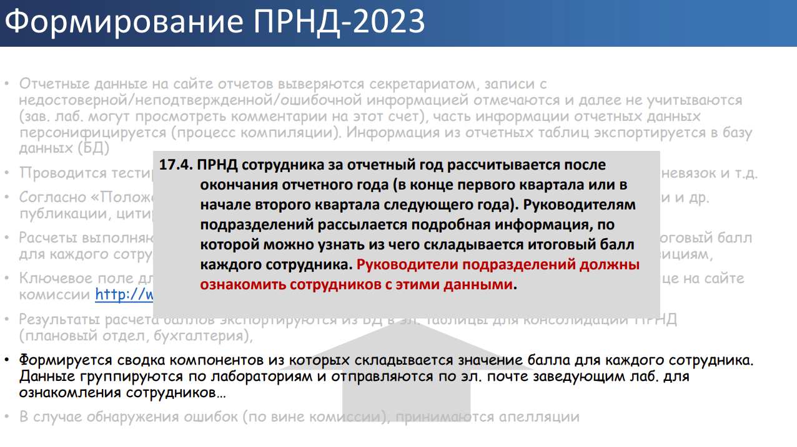

Slide 12
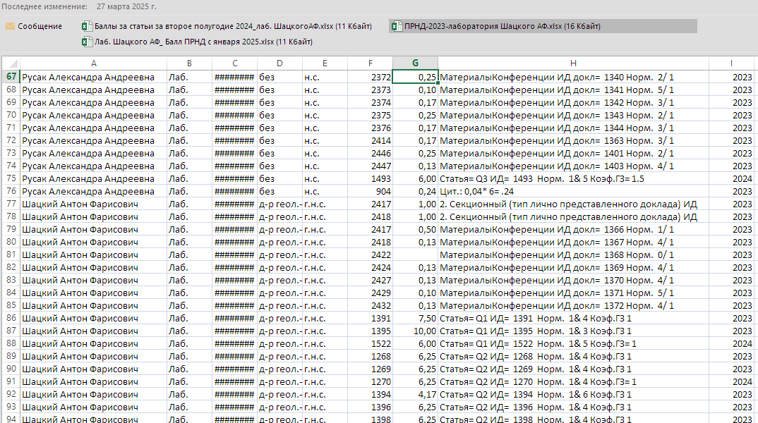
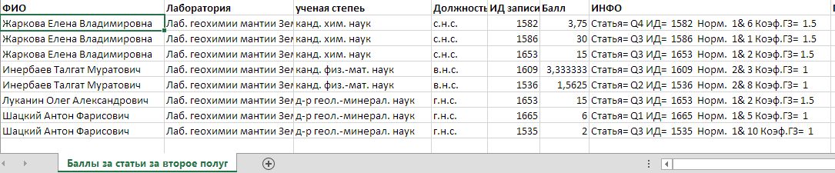
«Прозрачность»…
From: Валентина Широкова [mailto:shirokova@geokhi.ru]
Sent: Thursday, March 27, 2025 5:50 PM
To: Шацкий А.Ф. <shatskiyantonf@gmail.com>
Subject: RE: запрос детализации расчета балла ПРНД
Глубокоуважаемый Антон Фарисович!
Отвечаю на Ваше письмо с опозданием в связи с длительным отсутствием в Институте
From: Anton Shatskiy [mailto:shatskiyantonf@gmail.com]
Sent: Thursday, March 13, 2025 5:19 PM
To: shirokova@geokhi.ru
Subject: запрос детализации расчета балла ПРНД
Уважаемая Валентина Ивановна, день добрый,
98 записей по сотрудникам лаборатории с детализацией ПРНД-2023
8 записей за публикации 2024

